Slide 1
Formulación del Presupuesto General de Ingresos y Egresos del Estado
Dirección Técnica del Presupuesto
Guatemala junio 2022

Slide 2
Generalidades

Slide 3
Presupuesto Público
La expresión anual de los planes del Estado, elaborados en el marco de la estrategia de desarrollo económico y social, donde por parte del sector público es necesario captar y asignar los recursos para su funcionamiento y para el cumplimiento de los programas y proyectos, a fin de alcanzar los resultados planteados.

Slide 4
Proceso Presupuestario
Para que las instituciones del Estado puedan prestar bienes y servicios en beneficio de la población, es necesario que el presupuesto, previo a ser ejecutado, atraviese distintas etapas a las que en forma integral se les denomina “Proceso Presupuestario”

Slide 5
Proceso Presupuestario
2022
2023
2024
Planificación | Feb. – Abril
Formulación | Abril – Ago.
Presentación | Sep.
Aprobación* | Sep. – Nov.
Ejecución | Ene. – Dic.
Seguimiento y evaluación
Liquidación y rendición | Ene. – Mar.
*Inicia con la discusión del Proyecto de Presupuesto, en la Comisión de Finanzas Públicas y Moneda del Congreso de la República y posteriormente pasa a discusión en el pleno.

Slide 6
Aspectos importantes
La formulación constituye una etapa del proceso presupuestario en la cual las entidades del sector público elaboran y presentan sus anteproyectos de presupuesto de forma homogénea.
Para la elaboración de dichos anteproyectos las entidades deben de utilizar una estructura programática con base en la metodología de Gestión por Resultados.

Slide 7
Estrategia de Formulación del Presupuesto General de Ingresos y Egresos del Estado 2023 y Multianual 2023-2027
Orientar el proceso de formulación e integración del proyecto, de tal forma que priorice las asignaciones en función de las posibilidades estimadas de los recursos, por medio de una serie de actividades como:
Traslado de lineamientos generales de formulación en el ámbito de planificación y presupuesto.
Cronograma de trabajo de actividades.
Normas de formulación

Slide 8
Planificación y Formulación
del Presupuesto 2023 y Multianual 2023-2027
Planificación
Feb – Abril
Formulación
Abril - Ago
Las entidades de acuerdo a las políticas, leyes, reglamentos y normativas aplicables define los resultados que buscarán alcanzar en el ejercicio fiscal, al mismo tiempo establecen las intervenciones necesarias para dar cumplimiento a los mismos.
30 de abril
Se prepara el proyecto de presupuesto que se presentará al Congreso de la República.
15 de julio

Slide 9
Planificación

Slide 10
Planificación
del Presupuesto 2023 y Multianual 2023-2027
Planificación
Plan Nacional de Desarrollo
Objetivos de Desarrollo Sostenible
Prioridades Nacionales de Desarrollo y Metas E de Desarrollo
Política General de Gobierno
Resultados Estratégicos
80 Metas
730 lineamientos
Metas priorizadas para Guatemala: 129 de 169 metas
10 PND y 16 MED
5 Pilares
24 RE

Slide 11
PEI
Plan Estratégico Institucional
POM
Plan Operativo Multianual
POA
Plan Operativo Anual
Lineamientos específicos
Considera para su elaboración: toda Bases legales, mandatos institucionales, Políticas, estatutos específicos para cada entidad del Estado.

Slide 12
Formulación
Etapa del ciclo presupuestario en la cual las entidades del sector público elaboran y presentan sus anteproyectos de presupuesto de forma homogénea.
Para la elaboración de dichos anteproyectos las entidades deben de utilizar una estructura programática coherente con las políticas y planes establecidos, con base en la metodología de Gestión por Resultados.

Slide 13
Normas para la Formulación Presupuestaria del Ejercicio Fiscal 2023 y Multianual 2023-2027
A. Marco de mediano Plazo
B. Planificación estratégica y Operativa
Formulación
E. Presupuesto de Egresos
C. Gestión por Resultados
D. Presupuesto de
Ingresos

Slide 14
Estimación de Ingresos
Establece variables macroeconómicas
Realiza la estimación de ingresos tributarios
Se basa en los lineamientos de la política fiscal y normas para la formulación presupuestaria

Slide 15
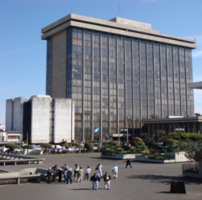
Techo Presupuestario
Entidades (UDAF/UP)
Unidades Ejecutoras

Slide 16
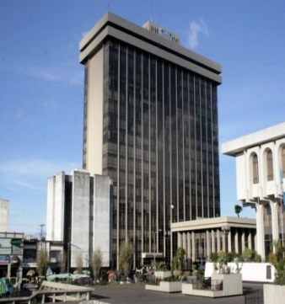
Formulación Multianual 2023-2027
MINFIN
LINEAMIENTOS
AUTORIDADES
PND
UDAF
RRHH
PEI
ODS
POM
SEGEPLAN
MED
PGG
POA
LGP
UP

Slide 17
Planificación y Presupuesto Multianual
Es obligación de cada institución, la planificación de su respectivo anteproyecto de presupuesto multianual 2023-2027, que deberá enmarcarse en el Plan Nacional de Desarrollo (PND) y su política; la Política General de Gobierno y los Lineamientos Generales de Política en un marco de Gestión por Resultados.
2023
2025
2027
2024
2026

Slide 18
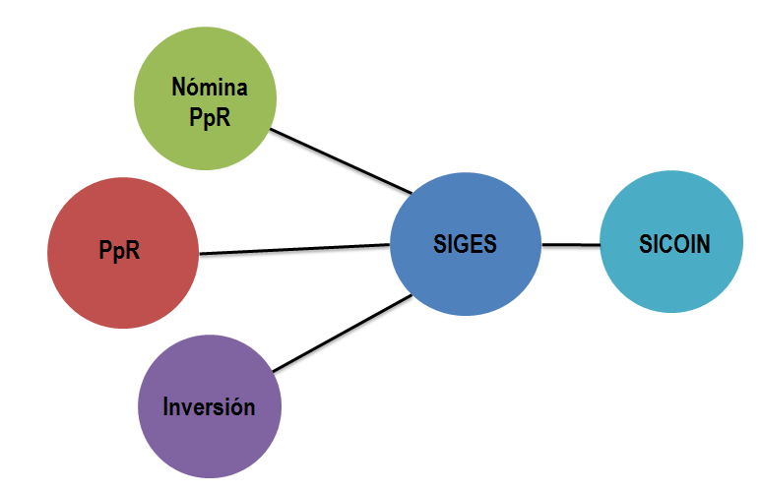
Sistemas a utilizar

Slide 19
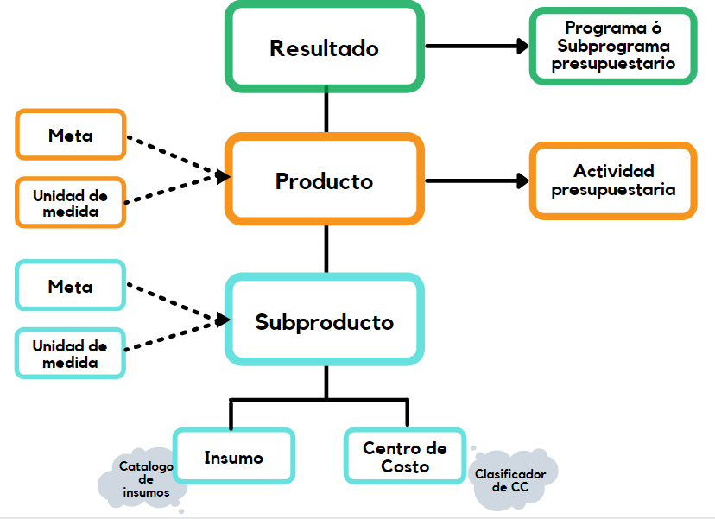
Información a ingresar
Datos de acuerdo a lo contenido en la Red de categorías programáticas y Producción consensuadas en un marco GPR.

Slide 20
Inversión 2023 y multiannual 2023-2027
Los proyectos deben estar programados para el ejercicio fiscal 2023 en el Sistema de Información de Inversión Pública (Sinip).
Prioridad a proyectos de arrastre.
No es posible realizar cambios en los nombres y procesos de las obras formuladas en el anteproyecto de presupuesto entregado.

Slide 21
Formulación Presupuestaria 2023-2027
Marco Estratégico Institucional
Ingresos
Gasto
Anteproyecto Institucional

Slide 22
Vinculación Plan Presupuesto
Política General de Gobierno (PGG) 2020-2024
PEI
Plan Nac. de esarrollo: K’atun, Nuestra Guatemala 2032
Aplicación de la GpR en las Entidades Públicas
Presupuesto General de Ingresos y Egresos del Estado
Plan Nacional de Innovación y Desarrollo PLANID
POM
Objetivos de Desarrollo Sostenible (ODS)
Gobierno Abierto
Lineamientos generales de política
POA
PND y MED

Slide 23
Muchas gracias

